Slide 1


K-Digital Training
서울기술교육센터
Safety 방범 로봇
2조 도와조
유재욱, 김민환, 오현창, 이수빈

Slide 2
목차
01. 프로젝트 개요
02. 프로젝트 팀 구성 및 역할
03. 프로젝트 수행 절차 및 방법
04. 프로젝트 수행 결과 - 예정
05. 자체 평가 의견 - 예정

Slide 3
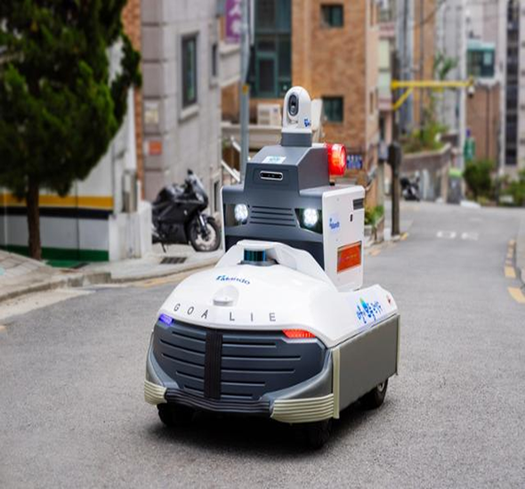
01
프로젝트 개요 – 추진 배경
▶
추진 배경
원거리 촬영 영상에서의 객체 인식을 고민하던 중 미아/실종자 탐색의 주제를 선정하게 됨.
기존의 방범/순찰 로봇은 여러 객체 중 사람을 인식하고, 영상을 기록하고 전송하는 시스템
-> 특정 인물을 판별하는 기능이 추가된 미아/실종자 탐색 로봇의 필요성을 느낌
◀ 방범 로봇 “골리”

Slide 4
로 획득한 여러 영상에서 실종자를 판단 후 위치를 특정
01
프로젝트 개요 – 구현 목표 및 내용
▶
구현 목표 및 내용
1) 구현 목표
- 인구 밀집 지역 내에서 실종자 및 미아의 탐색
2) 구현 내용
CCTV(카메라)를 활용한 사람 인식 및 위치 전송
미아/실종자 얼굴 및 의상 인식 모델(젯슨나노 활용)
터틀봇을 이용한 자율주행 기능
미아/실종자 발견 시 안내 시스템
미아/실종자 위치 정보 공유를 위한 서버 및 DB 구축

Slide 5
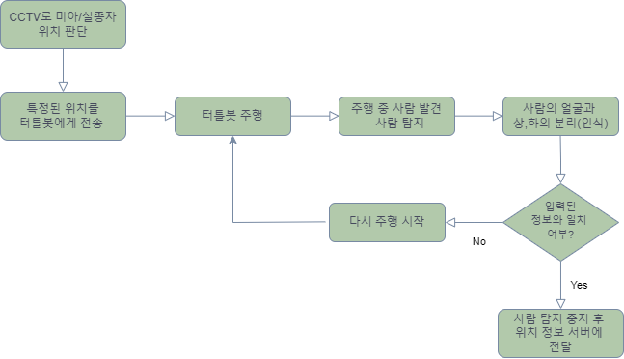
01
CCTV로 획득한 여러 영상에서 실종자를 판단 후 위치를 특정특정된 위치로 로봇에 좌표를 전송해 주행시킴 사람들 중 해당 실종자인지를 판단해 주행 정지그 실종자에게 행동을 안내 - 대기하라 혹은 주변의 대기 장소로 안내실종자를 찾는 보호자에게 연락
프로젝트 개요 – 프로젝트 구조
▶
프로젝트 구조

Slide 6
01
프로젝트 개요 – 기대 효과
▶
기대 효과
1) 실종자 탐색 시간 단축
다각도에서 촬영된 영상을 활용하여 실종자가 보호자에게 인도되기까지의 시간을 단축할 수 있다.
2) 무인 시스템
현장 출동, 실종자의 보호에 인력이 요구되지 않아 인력이 부족한 곳에서도 효율적인 실종자 탐색을 할 수 있게 하며 경제적인 이득을 얻을 수 있다. 또한 CCTV 및 로봇의 영상을 AI 모델을 활용해 판단하기 때문에 지속적인 모니터링이 가능하다.
3) 기존 시스템의 활용
기존의 CCTV 체계를 활용함으로써 초기 구축비용을 절감할 수 있으며, 시스템 적용이 수월하다. 또한 그 지역의 특징(관찰이 필요한 곳에 이미 CCTV가 설치되어 있기 때문)에 적합한 시스템을 구축할 수 있다.
기존에 설치된 CCTV 영상 시스템을 활용해 미아/실종자 탐색 시스템을 구축하고, 실종자가 보호자에게 안전하게 인도되기 전까지 보호/관리/안내 서비스를 제공함.

Slide 7
02
프로젝트 팀 구성 및 역할
훈련생 | 역할 | 담당 업무
유재욱 | 팀장 | ▶ 의상 인식 모델 ▶ 사람 및 얼굴 인식 모델
김민환 | 팀원 | ▶ 사람 및 얼굴 인식 모델 ▶ ROS 로봇제어
오현창 | 팀원 | ▶ ROS 로봇제어 ▶ 의상 인식 모델
이수빈 | 팀원 | ▶ 영상 화질 개선 ▶ 서버 및 DB 구축

